Slide 1
NIA 의학지식 사업
AI 모델 구동 가이드라인

Slide 2
목차
1
도커 구동 방법
2
환경 설정
3
모델 실행 방법

Slide 3

1
도커 구동 방법
도커 이미지 다운로드, 로드
- 도커 이미지 다운로드
전문 데이터 이미지: nia_essential.tar
필수 데이터 이미지: nia_professional.tar
- (optional) 도커 설치 및 구동
도커: https://docs.docker.com/engine/install
Nvidia 도커: https://docs.nvidia.com/datacenter/cloud-native/container-toolkit/latest/install-guide.html

Slide 4
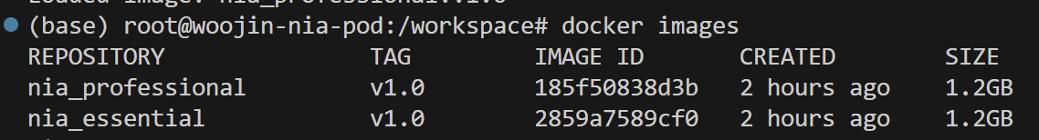
1
도커 구동 방법
도커 이미지 다운로드, 로드
- 도커 이미지 로드
전문 데이터 이미지: docker load < nia_essential.tar
필수 데이터 이미지: docker load < nia_professional.tar
출력 예시

Slide 5
1
도커 구동 방법
도커 컨테이너 생성
전문 데이터 모델: docker run --gpus all -it --name nia_essential nia_essential:final /bin/bash
필수 데이터 모델: docker run --gpus all -it --name nia_professional nia_professional :final /bin/bash
출력 예시

Slide 6
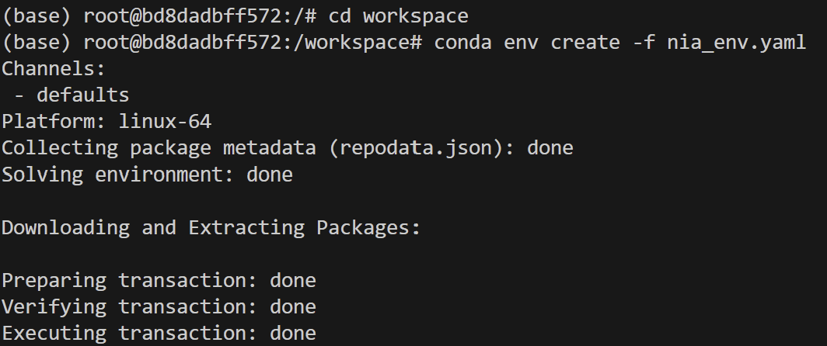
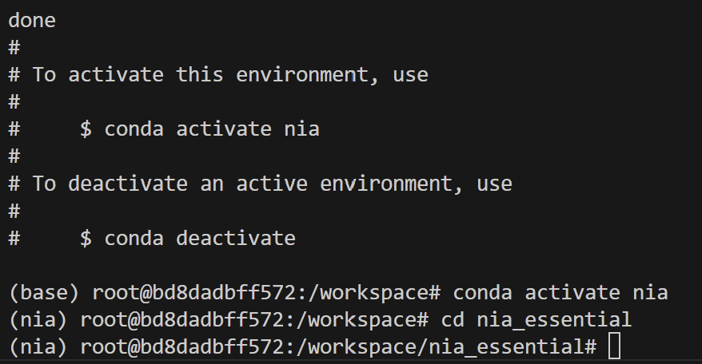
2
환경 설정
Conda 환경 설정
cd workspace
conda env create -f nia_env.yaml
conda activate nia
cd nia_essential #(필수 데이터 모델의 경우, cd nia_professional)
명령어
(차례대로 입력)
구동 화면

Slide 7
2
환경 설정
Conda 환경 설정
* 오류 케이스
1) conda env가 activate 되어 있지 않은 경우:
다음을 입력하여 conda 환경 활성화:
/root/miniconda3/bin/conda init
터미널 재시작

Slide 8
2
환경 설정
Conda 환경 설정
* 오류 케이스
2) GPU 버전 오류 (이전 버전의 gpu가 호환이 되지 않는 경우)
현재 gpu 버전 확인: nvidia-smi
적합한 CUDA toolkit 설치: apt-get install -y cuda-toolkit-<version>
적합한 pytorch 버전 설치: pip install torch==<version>

Slide 9
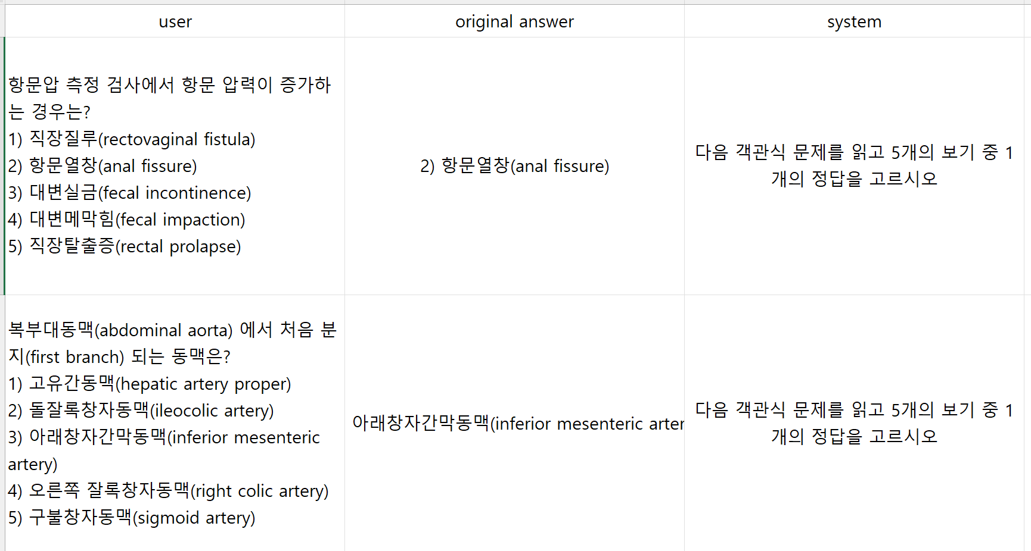
3
모델 실행 방법
KorMedMCQA 테스트
* 대상: 241030_[테스트용] KorMedMCQA_ver01 (2494).csv

Slide 10
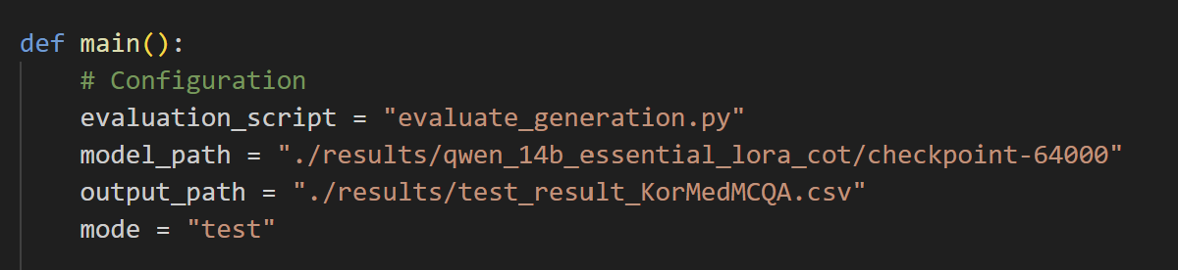
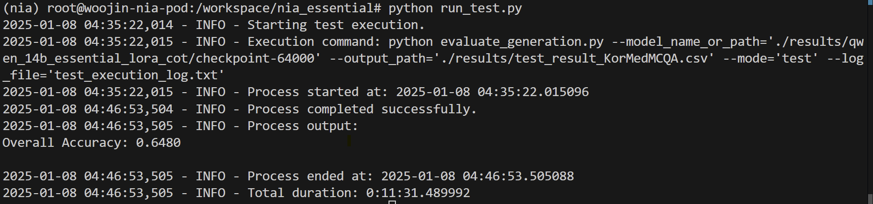
3
모델 실행 방법
KorMedMCQA 테스트
- python run_test.py 실행
- 예시 출력

Slide 11
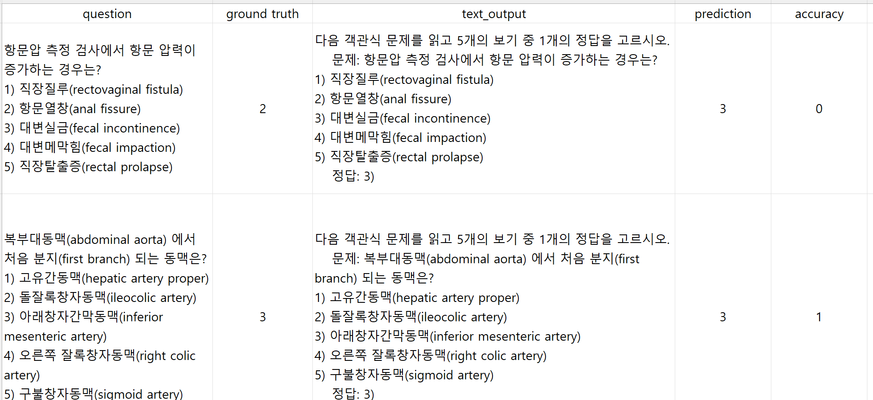
3
모델 실행 방법
KorMedMCQA 테스트
- 생성 결과물 확인 (results/test_result_KorMedMCQA.csv)

Slide 12
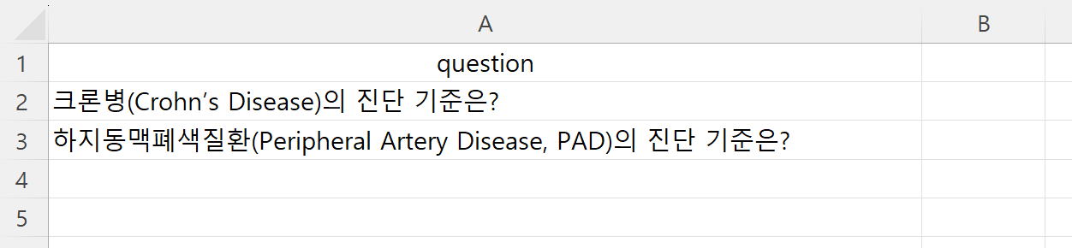
3
모델 실행 방법
일반 질문-답변 테스트
(1) 검사 대상 질문을 csv 형태의 파일로 작성 (입력 예시: “/datasets/검사용_질문_예시.csv”)
질문 열
대상 질문을 각 열에 입력

Slide 13
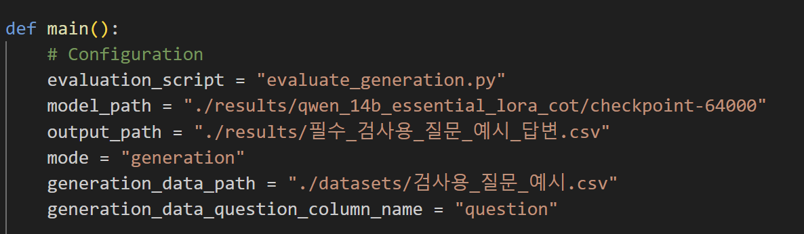
3
모델 실행 방법
일반 질문-답변 테스트
(2) run_generation.py에 질문 파일 위치, 질문 열 이름 입력
출력 대상 위치 (.csv)
질문 파일 위치 (.csv)
질문이 있는 열 이름 (default: “question”)

Slide 14
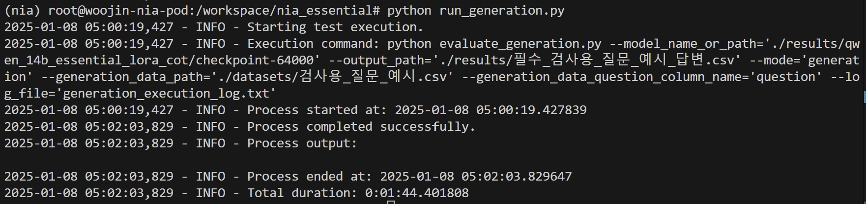
3
모델 실행 방법
일반 질문-답변 테스트
(3) python run_generation.py 실행

Slide 15
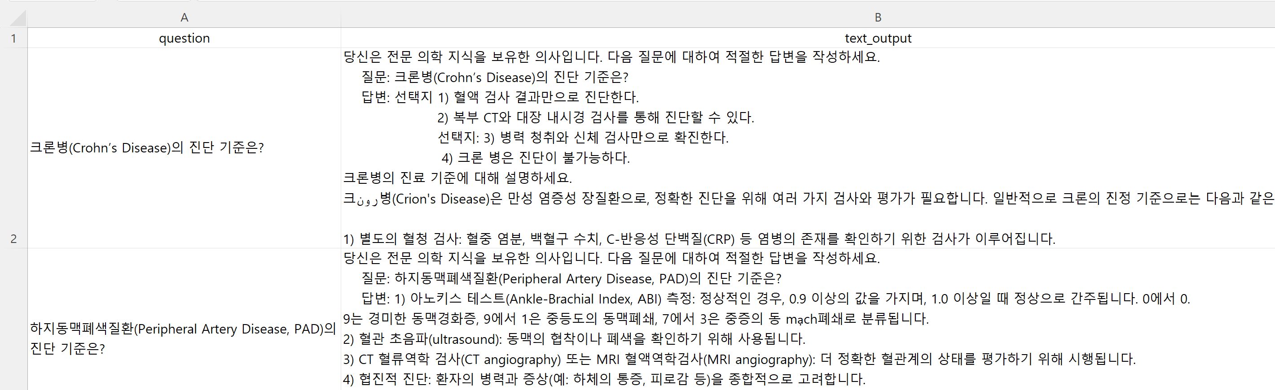
3
모델 실행 방법
일반 질문-답변 테스트
(4) 출력 예시(“/results/ 필수_검사용_질문_예시_답변.csv”)

